Slide 1
新入生の皆さんへ​
耳寄りなお知らせ
京都橘大学学習支援部門LA
Notes:
学習支援部門LAからの案内です。
＜先生方へ＞各スライドのノート部分に詳細な説明を記載していますので、紹介の際にご活用ください。

Slide 2
①ライティング支援
レポートに関するアドバイスを行っています。
レポートってどう書くの？参考文献の書き方は？
※予約優先 枠に空きがあれば飛び込み可
②ICTサポート
PCやアプリ・ソフトの基本操作の相談を受け付けています。
Teamsがうまく使えない、PowerPointはどう使うの？
※予約不要
Notes:
アカデミックリンクス2階のコモンズセントラルで行っている支援内容
①ライティング支援
LAや支援教員によるレポートに関するアドバイスを行っています。
「書いたレポートを提出する前に誰かに読んでもらいアドバイスが欲しい」などがあればご相談ください。
「レポートの書き方が分からない」、「参考文献のつけ方がわからない」といった基本的な書き方でも対応いたします。
予約優先ですが、枠に空きがあれば飛び込みでも対応いたします。
②ICTサポート
TeamsやUNIPA、Office365などソフトウェア、ウェブサイトの使い方のサポートを行います。
「Officeのダウンロード方法がわからない」、「UNIPAでの課題提出方法がわからない」、「オンライン講義はどうやって受ければいいの？」などICT関係で困った際はぜひご活用ください。
予約は不要です。コモンズセントラルのデスクにいるLAにお気軽にお尋ねください。

Slide 3
③ルーム・備品貸出
グループ学習やオンライン授業で利用できる
学習ルームを貸し出しています
1.コモンズ1st学習ルーム
→モニター、ホワイトボード/完全予約制
2.アクティブラーニングスタジオ
→スクリーン、モニター/自由にご利用になれます！
3.シューティングスタジオ
→撮影・録音機材/完全予約制
・備品・本の貸出
→パソコン・延長コード・文房具等…
Notes:
③ルーム・備品貸出のご案内
「何人かで集まってグループ学習をしたい」、「みんなで課題の動画を視聴したい」 とお考えのときは学習ルームをご利用ください。
コモンズ1st学習ルームはアカデミックリンクス2階にあり、モニターやホワイトボードを備えた部屋です。
コモンズ1st学習ルームとシューティングスタジオは完全予約制になっております。、
ルーム利用・予約ついての詳細は、「京都橘大学 教育開発・学習支援室ホームページ」から「学習支援」→「グループ学習支援（施設予約）」をご確認ください。
延長コードやパソコン、文具等の貸出も行っています。
備品の貸出は予約不要です。コモンズセントラルのデスクにいるLAにお気軽にお尋ねください。

Slide 4
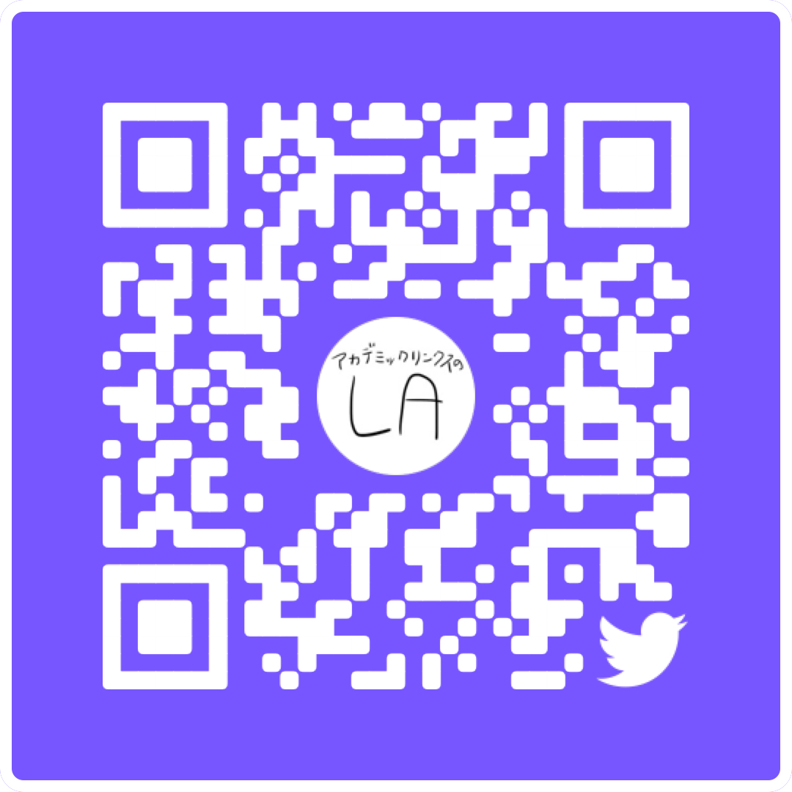
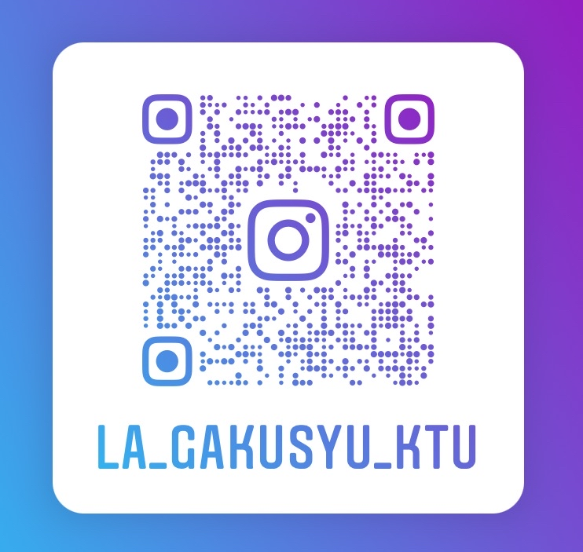
④コモンズツアー
学内各所にあるコモンズ(学習スペース)を
LAがご案内します！
ゼミで、友達と、一人でもご参加いただけます！
⑤SNS
X(旧Twitter)
Instagram
X(旧Twitter)・Instagramも運営しています！ 学習ルームの空き情報やLA考案の企画も発信しています。
Notes:
➃コモンズツアー
学内各所にある学習スペース「コモンズ」をLAがご案内します。
クラスやゼミでご利用いただくことが多いですが、友達とでも、お一人でもご参加いただけます。
⑤学習支援部門ではX(旧Twitter)とInstagramの運営をしています。
Xでは主に学習ルームの空き情報、Instagramではデスク休業情報ほかLA考案の投稿企画など様々なコンテンツを発信しています。
ぜひチェックしてみてください。
ーーーーーーーーーーーーーーーーーーーーーーーー
京都橘大学 学習支援部門HP
https://www.tachibana-u-ctl.org/learningsupport

